Slide 1
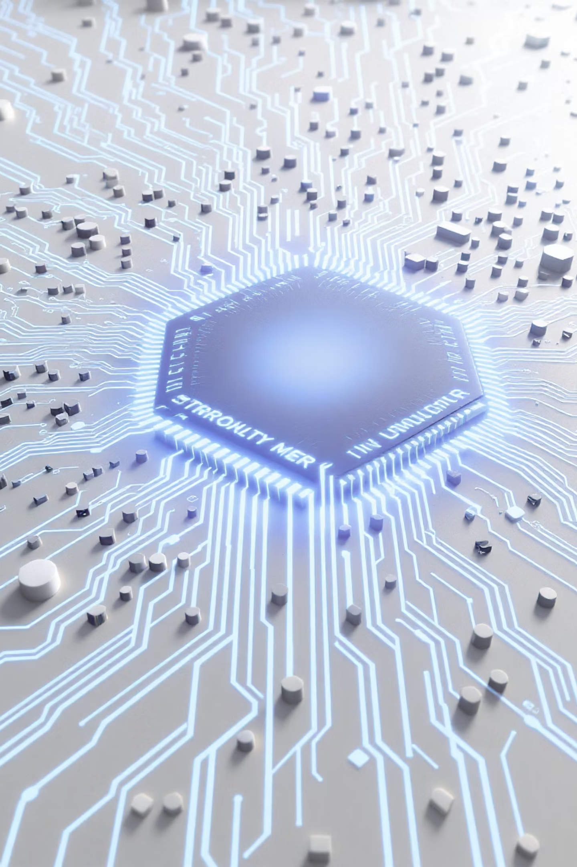

Deep Learning en el Borde (Edge AI)
Fundamentos y Arquitectura. Presentado por:
Piza Nava Vladimir
Universidad San Francisco Xavier de Chuquisaca
Inteligencia Artificial II
23 de junio de 2025
VP

Slide 2




Introducción a Edge AI
IA y Deep Learning
Transformando industrias y nuestra vida diaria.
Necesidad de Edge AI
Procesamiento local para eficiencia y velocidad.
Relevancia Moderna
Clave para la computación distribuida.
La inteligencia artificial y el deep learning son el motor de la innovación. Edge AI es esencial para la adopción masiva. Los teléfonos móviles impulsan su relevancia.

Slide 3
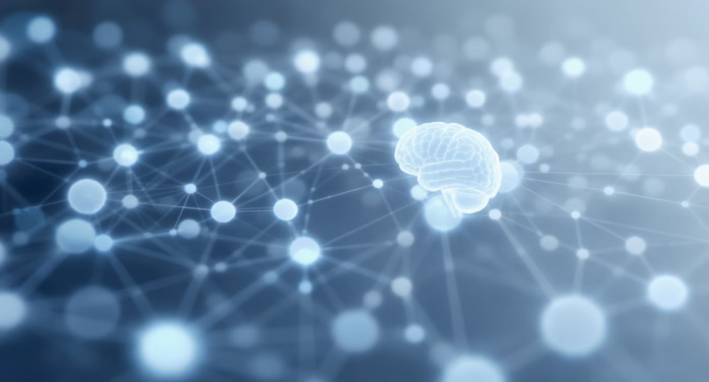
¿Qué es Deep Learning?
Definición Clave
Rama de la IA que usa redes neuronales con múltiples capas para modelar patrones complejos en datos.
Funcionamiento Básico
Aprende patrones complejos. Usa grandes volúmenes de datos. Identifica características automáticamente.
El deep learning es un avance significativo en la IA. Sus modelos aprenden de manera jerárquica. Esto permite una comprensión profunda de los datos.

Slide 4

Modelos Comunes de Deep Learning
CNN (Redes Convolucionales)
RNN (Redes Recurrentes)
Procesan secuencias de datos. Traducción de voz. Predicción de texto en teclados.
Ideales para imágenes. Reconocimiento facial. Clasificación de objetos en móviles.
Transformers
Excelente en procesamiento de lenguaje. Modelos de lenguaje grandes. Asistentes virtuales en móviles.
Estos modelos son la base de muchas aplicaciones de IA. Su implementación en teléfonos móviles es creciente. Permiten nuevas funcionalidades y experiencias.

Slide 5
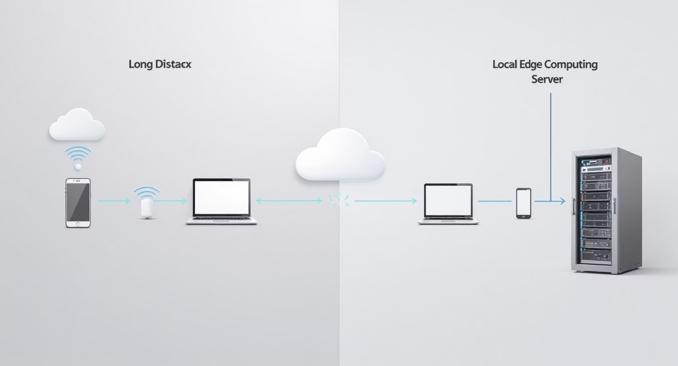
¿Qué es Edge Computing?
Procesamiento Local
Datos procesados cerca de la fuente. No en un centro de datos remoto.
Frente a la Nube
Menos dependencia de la red. Mayor velocidad de respuesta. Reducción de transferencia de datos.
Dispositivos Comunes
Teléfonos móviles
Cámaras inteligentes
Microcontroladores
Edge computing optimiza el flujo de datos. Esto es crucial para la era del IoT. Permite decisiones más rápidas y eficientes.

Slide 6




¿Qué es Edge AI?
Intersección Clave
Edge AI vs. Cloud AI
Deep learning ejecutado en el borde. Combina IA con Edge Computing.
Procesamiento en dispositivo. No envía datos a la nube. Mayor privacidad y rapidez.
Móviles con NPUs
Unidades de Procesamiento Neuronal. Aceleran modelos de IA. Teléfonos inteligentes de última generación.
Edge AI permite inteligencia distribuida. Revoluciona la forma en que los dispositivos operan. Extiende las capacidades de la IA.

Slide 7
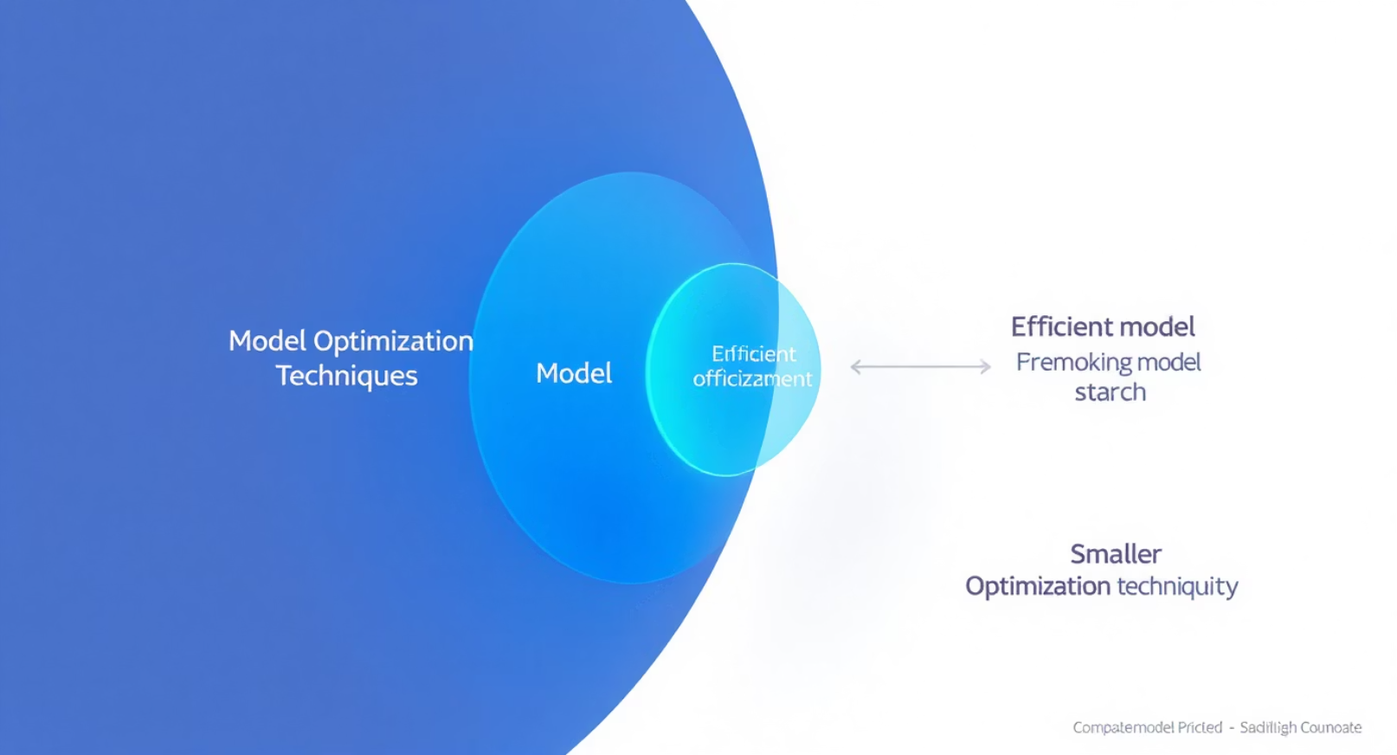
Optimización de Modelos para Edge AI
Cuantización: Reduce la precisión de los pesos (por ejemplo, de 32 a 8 bits) con poca pérdida de precisión.
Poda: Elimina conexiones o neuronas redundantes. Mantiene rendimiento clave.
Destilación de Conocimiento: Modelo pequeño aprende de uno grande. Transfiere el conocimiento.
Compresión: Reduce el tamaño total del modelo. Optimiza el almacenamiento.
Estas técnicas son vitales para Edge AI. Permiten ejecutar IA compleja en dispositivos limitados. Los teléfonos móviles se benefician enormemente.

Slide 8
Ventajas de Deep Learning en el Borde
1
Menor Latencia
Respuestas en tiempo real. Crucial para aplicaciones críticas.
2
Mayor Privacidad
Datos sensibles permanecen en el dispositivo. Cumplimiento de normas.
3
Reducción de Ancho de Banda
Menos datos enviados a la nube. Ahorro de costos y congestión.
4
Alta Disponibilidad
Funciona sin conexión a internet. Fiabilidad en cualquier lugar.
5
Ahorro Energético
Procesamiento eficiente en el dispositivo. Baterías más duraderas.
Los beneficios transforman la experiencia del usuario. Especialmente en teléfonos móviles. Mejoran la eficiencia operativa.

Slide 9








Arquitectura General de un Sistema Edge AI
1. Recopilación de Datos
2. Procesamiento Local
Sensores de dispositivos capturan información. Cámaras, micrófonos.
Modelo Edge AI analiza datos. En el dispositivo mismo.
4. Sincronización Opcional
3. Toma de Acción / Comunicación
Con la nube para actualizaciones. Mejora continua del modelo.
Decisiones en tiempo real. Envío de resultados relevantes.
Este flujo permite autonomía y eficiencia. Ejemplos incluyen TensorFlow Lite y Raspberry Pi. Los teléfonos móviles son un caso de uso primario.

Slide 10
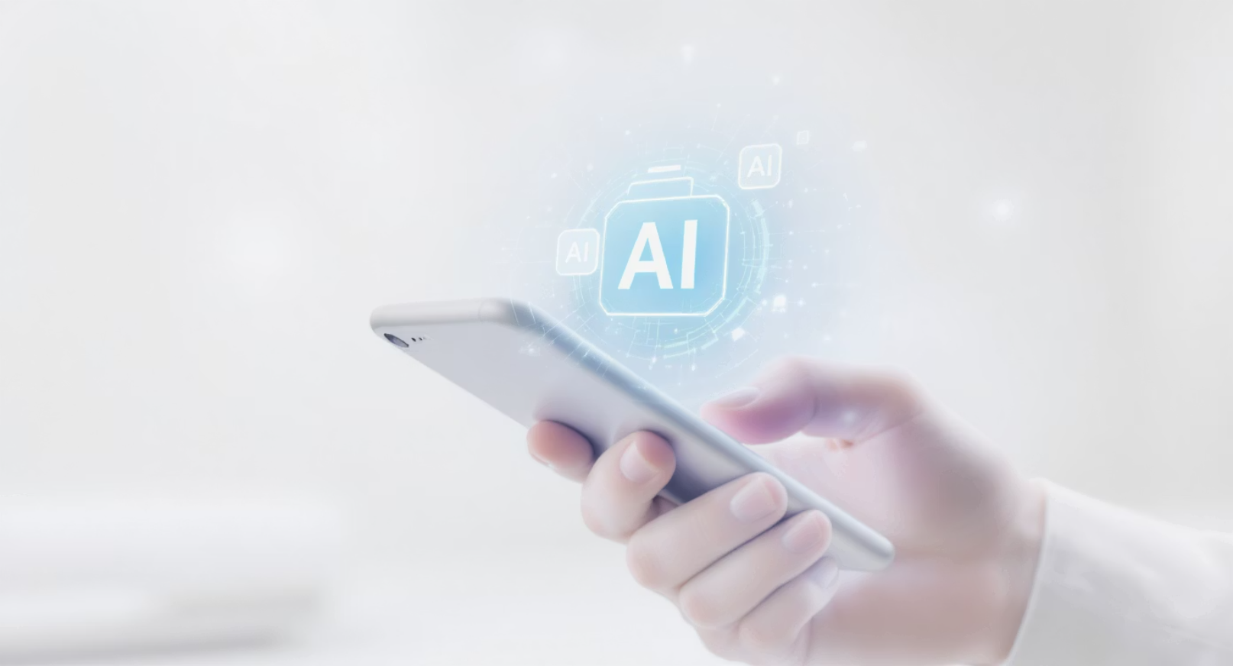

Tecnologías y Herramientas Comunes
Frameworks Esenciales
TensorFlow Lite: Optimizado para el borde.
PyTorch Mobile: Inferencia eficiente.
ONNX: Interoperabilidad de modelos.
Core ML: Integración en iOS.
Estos frameworks permiten la ejecución de modelos de IA en dispositivos limitados. Son clave para el despliegue en Edge AI.

Slide 11
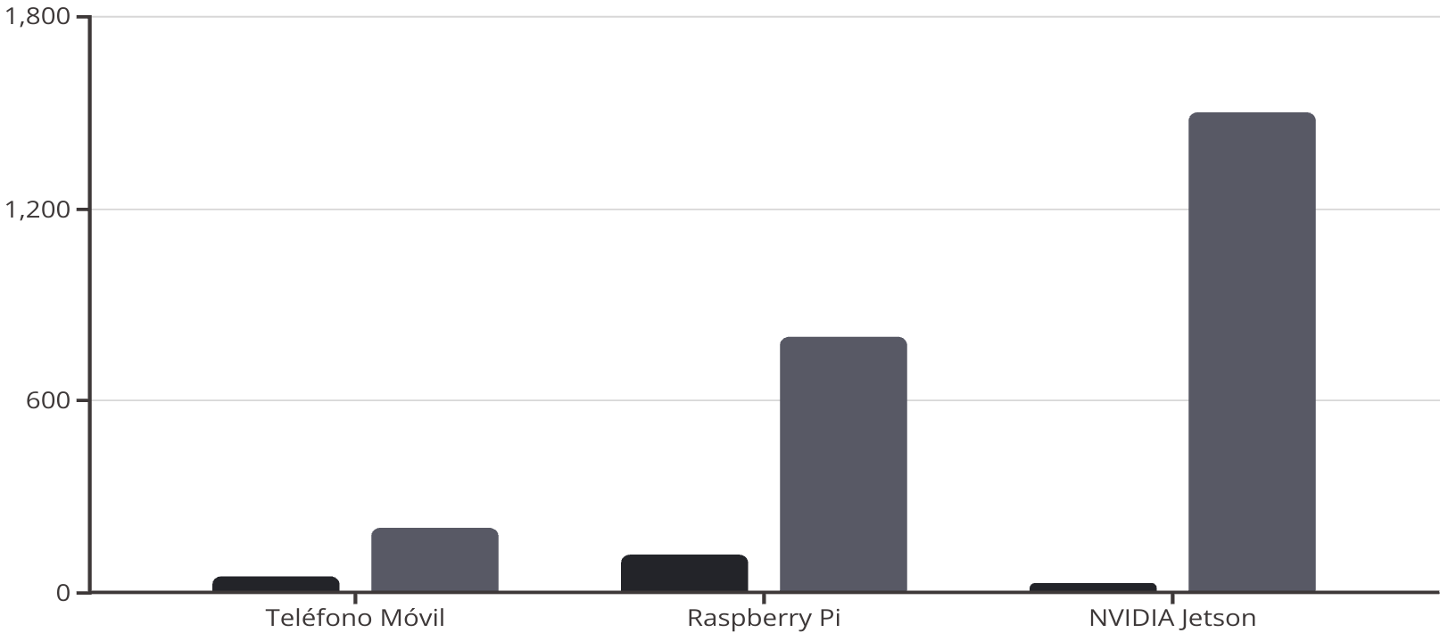
Sistemas Operativos y Comparativa de Rendimiento
Sistemas Operativos Comunes
Android: Amplia adopción, acceso a NPUs.
iOS: Integración profunda con Core ML.
Linux Embebido: Flexibilidad para dispositivos IoT.
Estos sistemas operativos habilitan la ejecución de modelos de IA directamente en el dispositivo. La optimización es clave.
Latencia (ms)
Consumo Energía (mW)

Slide 12
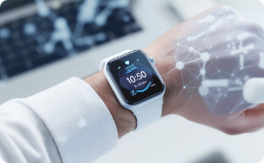
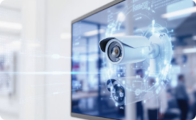
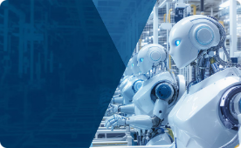
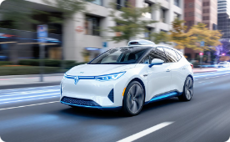
Aplicaciones Prácticas de Edge AI
Salud y Wearables
Seguridad y Cámaras
Industria 4.0
Transporte
Vehículos autónomos, asistentes de conductor.
Monitoreo continuo, detección de anomalías.
Detección de intrusos en tiempo real.
Mantenimiento predictivo, optimización.

Slide 13
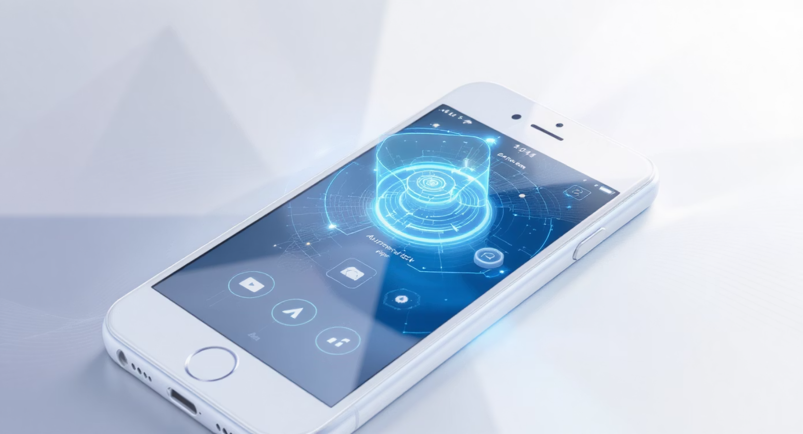
Edge AI en Diversos Sectores
Más Allá de la Fábrica
Agricultura: Sensores inteligentes, monitoreo de cultivos.
Hogares inteligentes: Automatización, asistentes de voz.
Educación: Aprendizaje adaptativo, herramientas interactivas.
La versatilidad de Edge AI permite su implementación en múltiples dominios. Los teléfonos móviles son una plataforma clave.
Impacto de los Teléfonos Móviles
Los smartphones son una plataforma ideal para Edge AI. Permiten acceso masivo a la inteligencia artificial. Sensores integrados y NPUs potencian sus capacidades.

Slide 14

Regulaciones y Ética en Edge AI
Privacidad y Seguridad
GDPR y CCPA: Protección de datos personales.
NIST: Marco de ciberseguridad robusto.
La privacidad es crucial. Edge AI puede procesar datos localmente, mejorando la seguridad. Teléfonos móviles deben cumplir estas normativas.
Consideraciones Éticas
UNESCO: Guías para IA responsable.
Sesgos algorítmicos: Necesidad de modelos justos.
Transparencia: Explicabilidad en la toma de decisiones.

Slide 15

Conclusiones y Futuro de Edge AI
Edge AI ofrece beneficios de latencia, privacidad y eficiencia. Enfrenta desafíos de hardware, energía y regulación. Las oportunidades son inmensas en todos los sectores. Los teléfonos móviles serán fundamentales para su adopción masiva. TinyML, 5G y Federated Learning prometen un futuro emocionante.
Beneficios Clave
Desafíos Actuales
Latencia reducida. Mayor privacidad. Eficiencia energética.
Recursos limitados. Complejidad de desarrollo. Seguridad.
Oportunidades Futuras
Innovación. Nuevos mercados. Impacto social.

Slide 16
GRACIAS…!!

